Slide 1
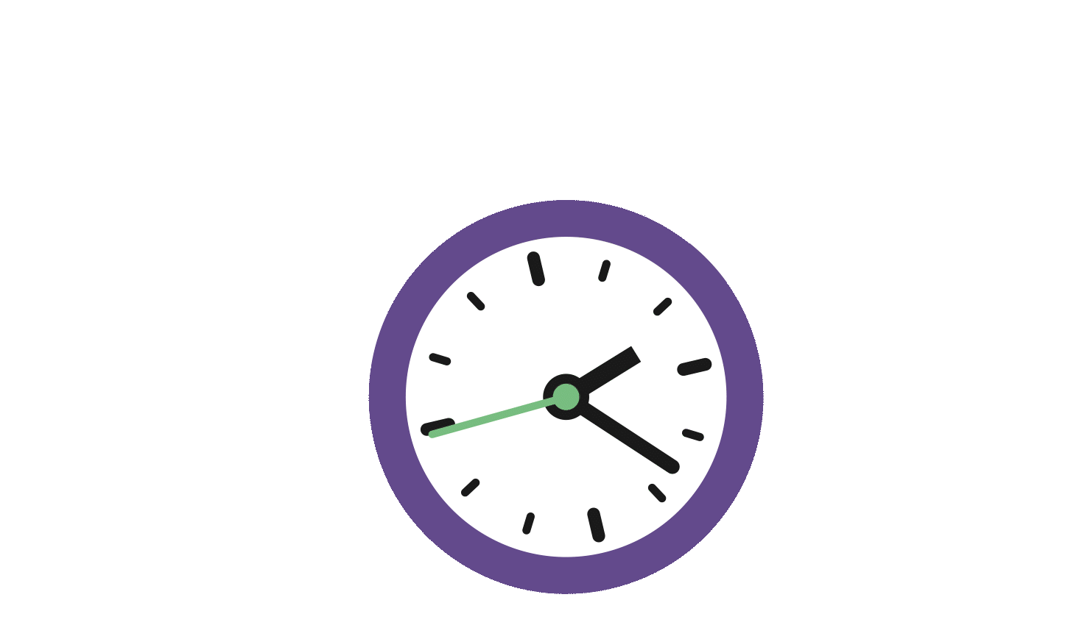
De tijd vliegt!

Slide 2
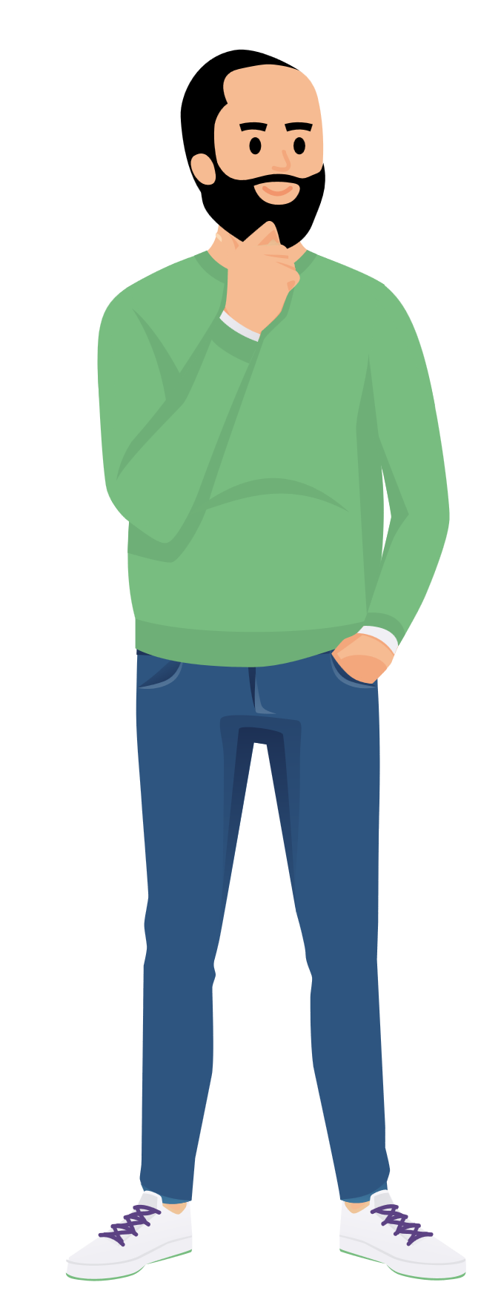
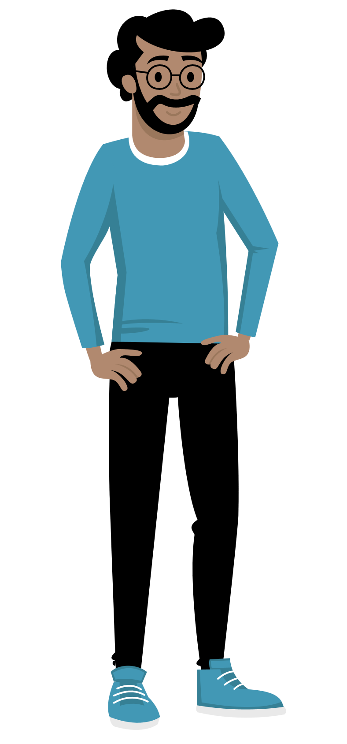
Waarom werken aan Duurzame Inzetbaarheid?
Werknemers langer vitaal
Lager ziekteverzuim
Minder voortijdige uitstroom
Medewerkers helpen om fit te blijven en het maximale uit hun functie te halen

Slide 3
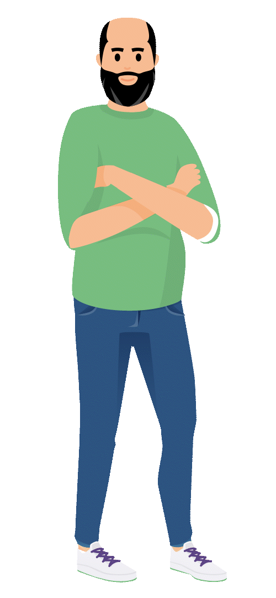
Waar kan het programma ‘Fit tot je pensioen’ van A+O Metalektro bij ondersteunen?
Omdat we langer door moeten werken, is het belangrijk dat je gedurende je loopbaan werkt in functies die bij je passen. Dat je je blijft ontwikkelen en zo fit kan werken tot je pensioen.
De overheid investeert daarom tot 2025 in trainingen, tools en opleidingen die medewerkers helpen om langer gezond te blijven werken en ontwikkelen. Met behulp van deze regeling heeft A+O een mooi aanbod samengesteld. Opleidingen en tools door A+O Metalektro afgestemd op persoonlijke interesses.

Slide 5
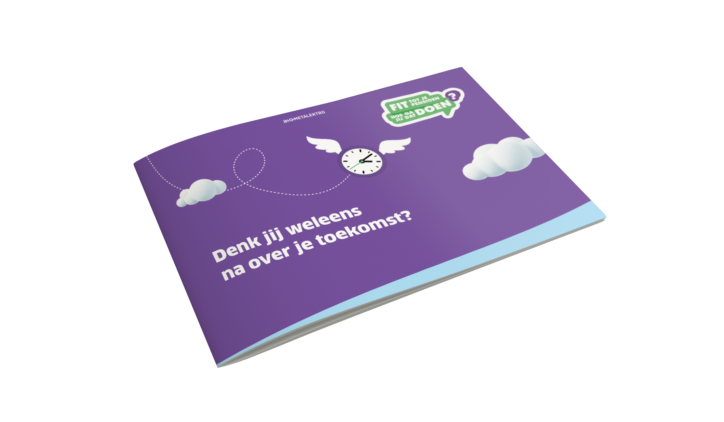
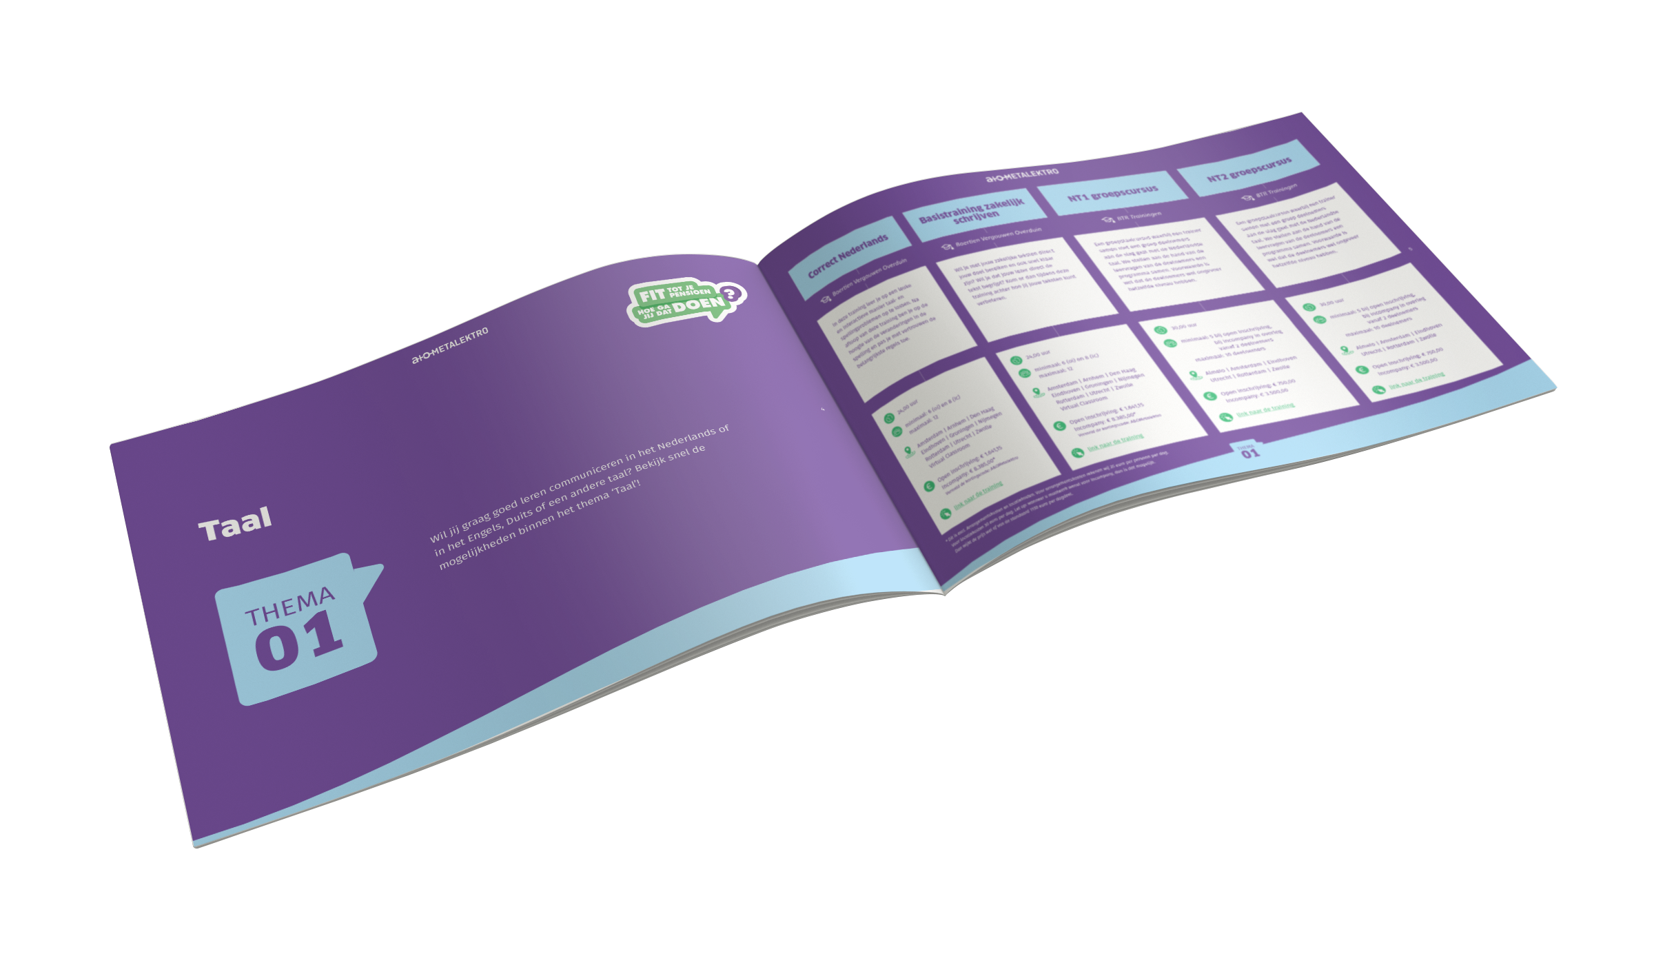

Slide 6
Campagnewebsite
Op de campagnewebsite fittotjepensioen.nl worden medewerkers persoonlijk aangesproken.
Op een laagdrempelige manier.
Ze kunnen een test maken om bewustwording te creëren.
De catalogus biedt hulp in de vorm van tal van opleidingen en trainingen die ondersteunen.

Slide 7
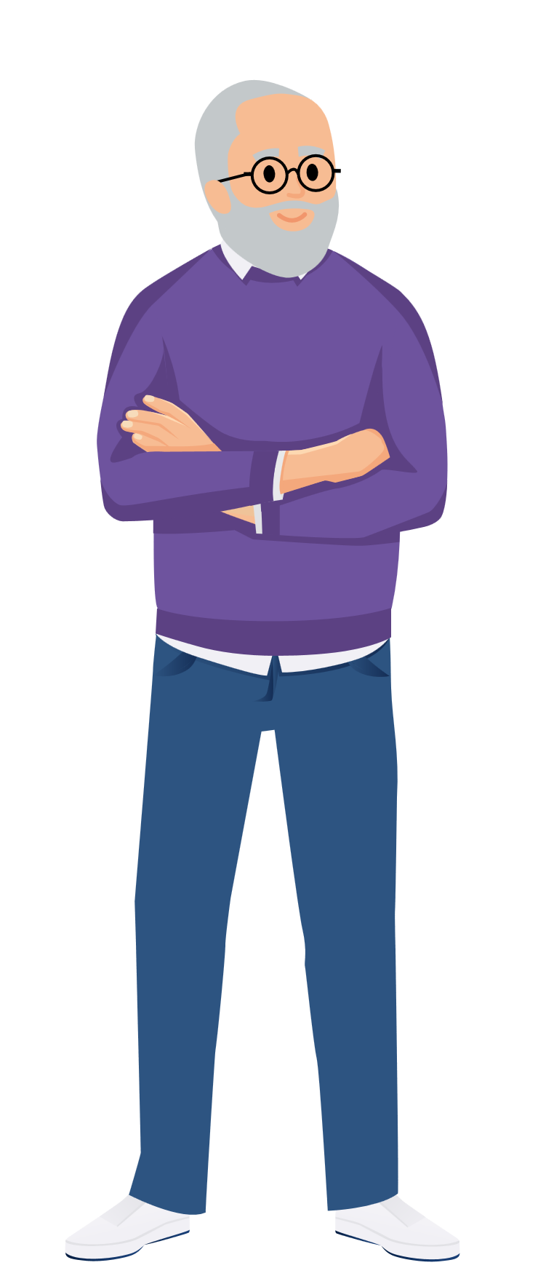
Het land in
Voor HR-managers (en directie) organiseren we theatervoorstellingen in de regio; een zogenaamde duurzame inzetbaarheidsshow.

Slide 8
Het land in
Je gaat weg met boordevol informatie en ontvangt daarnaast een toolkit die je binnen de organisatie kunt inzetten.

Slide 9
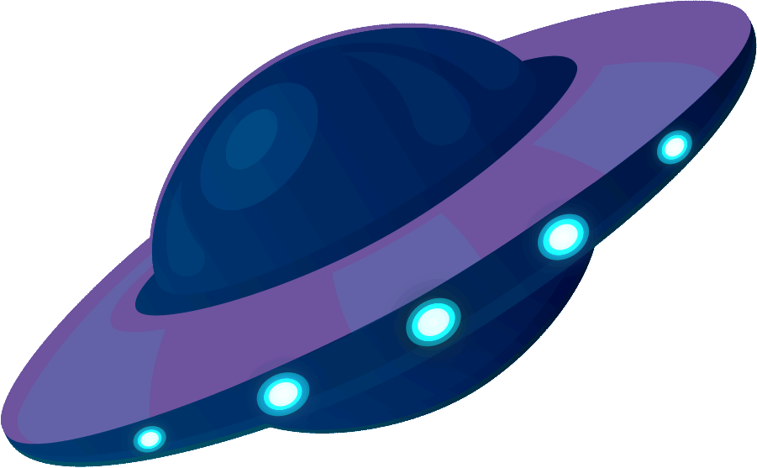
Het land in
Voor medewerkers organiseren we kantinesessies om awareness te creëren. Na de sessie kun je 1-op-1 gesprekken aanvragen met een loopbaancoach.
Inschrijven kan via de website.

Slide 10
Meer informatie?
Neem contact op met je regiomanager:
www.ao-metalektro.nl/over-ao/contactpersonen/

